Slide 1

数字内容安全
第三章 文本内容安全技术
网络空间安全学院
zhangru@bupt.edu.cn

Slide 2
本章内容
文本内容安全的基本概念
文本隐写与水印技术
文本内容获取技术
文本表示技术
文本过滤与分类技术
算法要求：
爬虫算法
分类算法：贝叶斯分类
聚类算法：Kmeans

Slide 3
文本数据
文本数据是不同于图像的像素编码、视频的帧编码及语音的音频编码等，以字符编码为主来表现信息的数据，它以电子文档的形式存储和传播。
在现有的数字多媒体数据中，许多都是文本数据，如TXT、DOC文档、PDF、HTML、XML、EML、XLS、PPT、CHM、WPS、ASP、BAT、BAS、PRG、CMD以及数据库文件等等。
Notes:
文本数据编码很简单，数据量很小，传输便捷。
针对不同的应用范围、不同的表述对象，文本可以有不同的描述。
文本字符编码：比如Unicode、UTF-8、ANSI

Slide 4
文本图像
文本图像是以文字、表格、图形等文本信息为主要内容特征的静止图像。其特点是文字的书写形式与文字所表达的内容同样重要。
作为一种静止灰度图像，文本图像可以通过互联网方便的传输，而在传输的过程中，文本图像的编码格式和数据格式与普通的连续色调的灰度图像都完全相同。
Notes:
文本图象是把文字资料通过扫描仪、照相机等数据采集设备生成的图像，

Slide 5
文本数据的分类
按内容表现形式可以分为格式化数据和非格式化数据。格式化数据中，编码相同的字符可以有不同的外在表现样式；而非格式化数据中，不同的字符只有编码的不同，没有表现形式的不同。
按编码方式的不同可以分为TXT、PDF、DOC、RTF、HTML等。一个文本中的数据根据功能的不同又可以分为：消息主体、文档标记和附件。
Notes:
格式化数据中，编码相同的字符可以有不同的外在表现样式，比如文字之间可以设置不同的字距、行距，可以有不同的字体、颜色、尺寸等，如doc、wps、pdf等数据就属于格式化数据。非格式化数据，如txt。
消息主体：文本中的主体内容，所有表达语义的文字对应的编码数据都属于这一类；
文档标记：描述文本的逻辑结构和物理属性，如文本的编码和版本标识，字体、高度、间距等
附件，文本中的图像等额外的非字符编码数据，如注释

Slide 6
文本数据的特点
数字化数据表现的信息对感知系统来说，有的是可以感知的，有的是感知系统感觉不到的，这些数据就属于冗余数据。
在信息的数字化过程中，这些冗余部分存在着一定的随机性。将冗余数据替换为其它随机数据，对感知系统来说是无关紧要的。图像、视频、音频等载体中的信息隐藏正是利用这些数据存在冗余数据的特点，在其中嵌入信息。
由于文本数据不存在编码冗余，其信息隐藏技术就不同于图像、音频中的信息信息隐藏。
Notes:
改变其中一个比特都将使文本发生可以感知的变化

Slide 7
文本数据的表示
采用数学形式对文本的语法、语义内容进行表示
通常采用向量空间模型将文本简化并表示为特征权重的向量。特征是指文本中的某些词或其它表示语义的单元，所有表示向量所在的向量空间称为特征空间。
VSM之外的文本表示模型如概率模型、布尔模型、统计语言模型等，但应用都十分局限。

Slide 8
自然语言处理
文本内容安全技术与自然语言处理(NLP)有着紧密的联系。
自然语言指的是人们日常使用的语言，它是相对于人造的计算机语言而言的。NLP的任务是建立一种计算模型，来模拟人“理解”自然语言。如果计算机系统实现了人机会话、机器翻译、自动文摘或抑扬顿挫带有感情的朗读文章等语言信息处理功能，则认为计算机具备了一定程度的理解自然语言的能力。

Slide 9
自然语言处理的关键技术
词法分析技术
对一个句子或一个词进行切分，使得切分后的词或句子是一个完整的意思，在这一类中最常见的为文本分词技术。
针对汉语分词，有正向最大匹配、逆向最大匹配、概率法等多种方法。
例：白/天鹅/在/水中/游
白天/鹅/在/水中/游

Slide 10
自然语言处理的关键技术
词性标注技术
在给定的句子中判定每个词最合适的词性标记。词法标记的意义在于：为更高层次的自然语言文本加工提供素材；为语言学的研究提供详实的资料；从加工过的文本中获取词类及频度的词性标注知识。
常用的词性标注模型有N元模型、隐马尔科夫模型、最大熵模型、基于决策树的模型等。
例：人民/n 的/u 根本/a 利益/n 和/c 国家/n 的/u 安稳/an 。/w

Slide 11
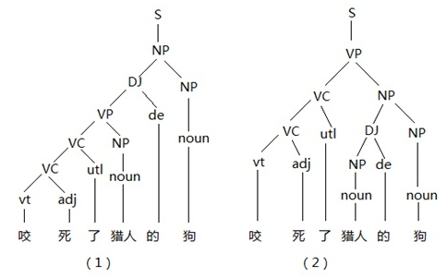
自然语言处理的关键技术
句法分析
对句子中的词语语法功能进行分析，主要应用中文信息处理中。

Slide 12
自然语言处理的关键技术
语义分析
分析句子的语境，利用词义分析来确定出这个词的意思。
例： 中关村的苹果不错

Slide 13
文本内容安全技术
合法内容的安全技术
文本加密技术
文本隐写与水印技术
文本隐写分析技术
非法内容的安全技术
文本过滤及分类技术

Slide 14
3.3 文本内容获取技术
主动获取技术
接入方式简单，能够获取更广泛的信息内容，但会对网络造成额外的负担。
网络爬虫
被动获取技术
仅限于进出本地网络的数据流，但不会对网络造成额外流量
网络监听，网关型产品

Slide 15
主动获取技术——网络爬虫
网络爬虫的概念和分类
网络爬虫的系统结构与关键问题
数据分析与预处理

Slide 16
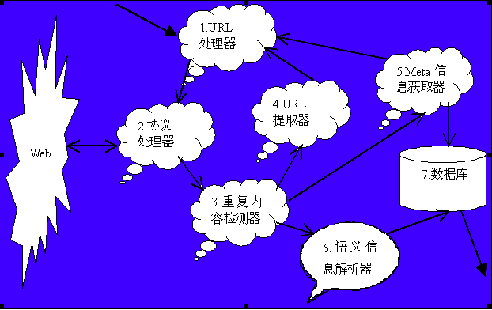
Spiders (Robots/Bots/Crawlers)
从一个URL根集开始爬取
根据这些网页的链接爬取其他的网页
将遇到的所有新的网页进行分析
提取新链接进入URL库

Slide 17
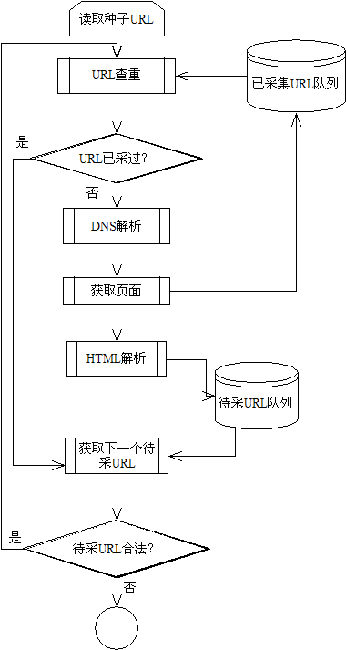
SpiderConfig.java
Spider.java
URLGetter.java
DownloadQueue.java
HTMLParser.java
URLObject.java

Slide 18
Web信息采集系统的作用
一个 web crawler( spider, or robot) 获取网络资源到本地机器上
存储的本地资源用于：
Web 检索
舆情分析
镜像资源
HTML 确认, link 确认, 发现新信息, …

Slide 19
基于整个Web的信息采集
传统的采集方式
作为门户搜索引擎和大型的Web服务提供商的数据收集部分
是指从一些种子URL扩充到整个Web的信息采集
优点
采集数据广，采集速度快，适用于广泛主题的搜索
缺点
采集数据乱，数据利用率低，页面失效率高，采集周期长
目前在实际应用中占较为主流的地位
典型代表：Google Crawler, 百度

Slide 20
增量式Web信息采集
在页面刷新时，只需要采集新产生的或者已经发生变化的页面，而对于没有变化的页面不进行采集
预测变化的策略：
基于统计的方法：观察网站的平均变化周期
基于数据建模的方法：通过网页中变化估计模型和参数
优点
极大地减小数据采集量进而极大地减小采集时空开销 。
缺点
增加了一定的判别开销。
典型代表： Google Crawler

Slide 21
主题Web信息采集
选择性的搜寻那些与预先定义好的主题集相关页面进行采集
给定特定的种子URL
目前是研究热点，垂直搜索
优点
采集页面更加有针对性，采集效率更高。
缺点
采集速度较慢，判别相关性带来较大的开销。
典型代表：
一淘网等
http://www.360doc.com/content/14/1011/05/7863900_415948335.shtml

Slide 22
用户个性化Web信息采集
轻量级的信息采集
不同的用户对一个搜索引擎提交同一个检索词，他们期望的返回结果是不同的
通过用户兴趣制导或与用户交互等灵活手段来采集信息
优点
灵活、小巧、针对性强。
缺点
实用性和有效性还有待提高。
典型代表：GOOGLE搜索

Slide 23
元搜索Web信息采集
元搜索引擎是这样一种搜索引擎系统，对用户提交的查询请求通过多个领域或门户搜索引擎搜索，并将结果整合后以统一的界面提交给用户
信息采集部分在元搜索引擎中有相当的退化
典型代表：
360综合搜索

Slide 24
Crawler的系统架构及实现
<href …>
<href …>
<href …>
<href …>
<href …>
<href …>
<href …>
网页为节点
HTML链接引用为有向边

Slide 25
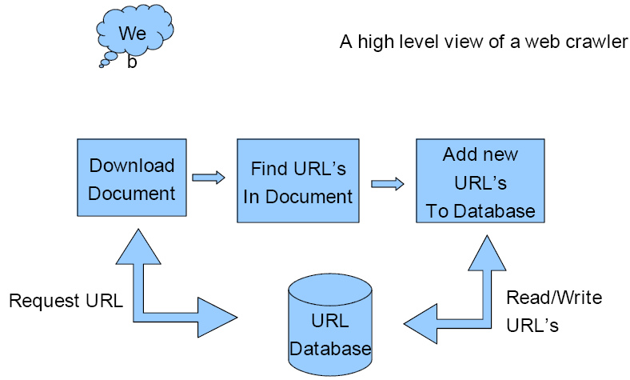
系统框图

Slide 26
单个采集线程工作过程
将url解析成host和file。
例如：url： http://www.zjs.com.cn/asp/customercenter/center_home.asp
host: www.zjs.com.cn
file: /asp/customercenter/center_home.asp
根据host（www.zjs.com.cn）做DNS解析
创建一个socket，用于网络通信
把创建的socket编号和DNS解析得到的网络地址作为参数传递给connect()函数，进行本地服务器和远程网页服务器的连接操作

Slide 27
单个采集线程工作过程（续）
在本地服务器缓冲区中组装http请求。
用write()函数将组装好的http头发给网页服务器。
调用read()函数读从网页服务器返回的网页数据
当read()函数返回的字节数是0的时候，说明网页已经下载完毕。
调用close()函数终止与网页服务器的连接。
将网页保存到本地服务器

Slide 28
搜索策略
Breadth-first Search

Slide 29
搜索策略 (cont)
Depth-first Search

Slide 30
算法1：Web Graph-Search
PROCEDURE SPIDER₁(G)
Let ROOT := any URL from G
Initialize STACK <stack data structure>
Let STACK := push(ROOT, STACK)
Initialize COLLECTION <big file of URL-page pairs>
While STACK is not empty,
URL_{curr} := pop(STACK)
PAGE := look-up(URL_{curr})
STORE(<URL_{curr}, PAGE>, COLLECTION)
For every URL_{i} in PAGE,
push(URL_{i}, STACK)
Return COLLECTION

Slide 31
算法1存在的问题
如果web graph有回路
算法将无法停止
遇到汇聚的结构
网页在集合中是重复的
无效的增大索引
重复的信息成为用户是负担

Slide 32
A Correct Spidering Algorithm
PROCEDURE SPIDER₂(G)
Let ROOT := any URL from G
Initialize STACK <stack data structure>
Let STACK := push(ROOT, STACK)
Initialize COLLECTION <big file of URL-page pairs>
While STACK is not empty,
| Do URL_{curr} := pop(STACK)
| Until URL_{curr} is not in COLLECTION
PAGE := look-up(URL_{curr})
STORE(<URL_{curr}, PAGE>, COLLECTION)
For every URL_{i} in PAGE,
push(URL_{i}, STACK)
Return COLLECTION

Slide 33
A More Efficient Correct Algorithm
PROCEDURE SPIDER₃(G)
Let ROOT := any URL from G
Initialize STACK <stack data structure>
Let STACK := push(ROOT, STACK)
Initialize COLLECTION <big file of URL-page pairs>
| Initialize VISITED <big hash-table>
While STACK is not empty,
| Do URL_{curr} := pop(STACK)
| Until URL_{curr} is not in VISITED
| insert-hash(URL_{curr}, VISITED)
PAGE := look-up(URL_{curr})
STORE(<URL_{curr}, PAGE>, COLLECTION)
For every URL_{i} in PAGE,
push(URL_{i}, STACK)
Return COLLECTION

Slide 34
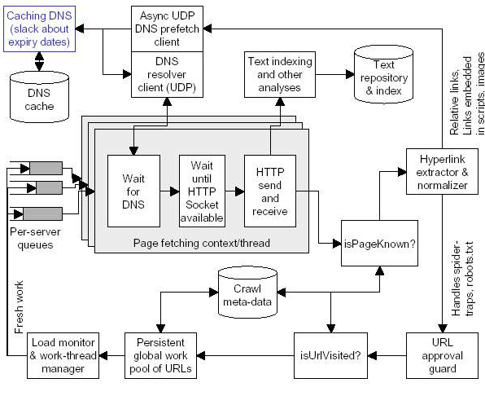
一种Crawler的体系结构

Slide 35
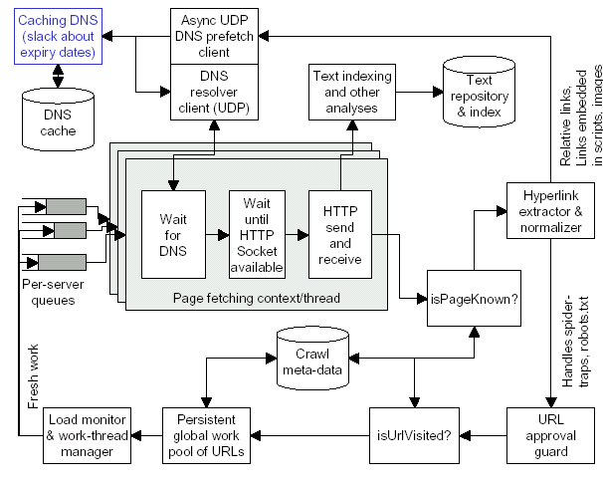
大规模爬取器的一种结构图

Slide 36
链接提取和规格化
目标：得到网页中所含URL的标准型
URL的处理和过滤
避免多次抓取被不同URL指向的相同网页
IP地址和域名之间的多对多关系
大规模网站用于负载平衡的技术：内容镜像
不同的主机名映射到同一个IP地址，发布多个逻辑网站的需要（Apache支持）
相对URL
需要补齐基础URL

Slide 37
节省资源：避免“同义”地址
域名与IP对应存在4种情况：
一对一，一对多，多对一，多对多。一对一不会造成重复搜集
后三种情况都有可能造成重复搜集
可能是虚拟主机，多个域名共一个IP,内容不同
bbs.byr.edu.cn，forum.byr.edu.cn -> 202.118.250.16
可能是DNS轮转
ent.sina.com.cn -> 202.112.8.2， 202.112.8.3
cul.sina.com.cn ent.sina.com.cn -> 202.112.8.3
可能是一个站点有多个域名对应
bbs.byr.edu.cn和forum.byr.edu.cn等价

Slide 38
对URL进行规格化
用一个标准的字符串表示协议
利用主机名
查DNS会返回IP和一个主机名
显式加上一个端口号（80也加上）
规格化并清理好文档路径
例如将/books/../papers/sigmod1999.ps写成/papers/sigmod1999.ps

Slide 40
避免在重复网页上再提取链接
减少爬取中的别名冗余网页（不仅本身开销，还有其中的相对链接v）
重复网页的检测：镜像网页和网站
检测完全重复的网页（exact duplicates）
对比不同URL对应网页的MD5摘要
将相对于网页u的链接v表示为(h(u);v)，其中h(u)是u的内容的散列。这样，两个别名的相同相对链接就有同样的表示，直接放到isUrlVisited中检查
检测接近重复的网页（near-duplicates）
即使是一个字符的改变也会完全改变MD5摘要
例如，网页的转载常伴随有日期或者网站管理者名字的变化
解决方案：网页去重

Slide 41
文本仓储
爬取器最后的任务
将抓得的网页放到一个仓储（repository）中
好处：将crawler和搜索引擎系统的其他功能分开，既有效率的好处，也有可靠性好处
和网页相关的信息存成两个部分
元数据
网页内容

Slide 42
和网页相关信息的存贮
元数据 (描述数据的数据)
包括的域有content-type, last-modified date, content-length, HTTP status code, etc.
本质上可以表达成关系
但通常是由特别定制的软件来管理，以避免关系数据库的访问开销（以可能的可靠性损失为代价）
（我们这里不谈建立索引的问题）

Slide 43
网页内容的存贮
典型HTML网页可以压缩到2-4 kB (using zlib)
文件系统的block size通常是4-8 kB（对网页太大！），“一个block，一个文件”损失太大
因此网页的存贮管理应该由专用存贮管理器来完成
提供简单的访问方法，用来便于
让crawler往里添加网页
后边的程序（索引器等）从中获取文档

Slide 44
网页存贮
小规模系统
能在一台机器的硬盘上放下
用存贮管理器（例如，Berkeley DB）
在一个文件内，管理基于磁盘的数据库
如果后续访问操作是随机的，例如以URL为键，则可以将它配置成hash-table/B-tree。访问开销较大。
如果后续访问可以是顺序的，例如索引器，则可以将它配置成一个顺序的网页记录。访问效率较高

Slide 45
网页存贮
大规模系统
仓储分布在多个存储服务器上
存储服务器
通过高速局域网连到crawler
按照URL散列网页到存储服务器

Slide 46
大规模爬取器的一种结构图

Slide 47
Web 信息采集核心问题
采集页面选择
页面并行采集
页面刷新问题
动态页面采集
工程问题

Slide 48
待采集页面选择(1)
问题描述：
选择哪些页面进行采集；
按照什么样的顺序进行采集 (重点)。
不管是Scalable Web Crawling，还是Focused Web Crawling都将面临待采集页面选择问题，后者对待采集页面选择要求更高。

Slide 49
采集页面选择(2)
可以根据页面质量进行排序，五种页面质量计算方法如下：
Similarity(根据页面和指导采集的问题之间的相似度)
Backlink(根据这个页面在Web图中的入度大小)
PageRank(根据指向它的所有页的平均权值之和,一页的平均权值定义为这页的权值除以这页的出度)
Forwardlink(根据这个页面在Web图中的出度的大小)
Location(根据这个页面的位置信息)
Cho对比了宽度优先方法、Backlink方法和Pagerank方法，并根据试验比较得出PageRank方法最好。这是因为Pagerank方法反映的是一种全局的页面质量分布，它能够较快地发现全局的高质量页面。

Slide 50
采集页面选择(3)
页面刷新问题的根本是一个页面选择问题。
此方面仍有发展的余地，特别是针对特定的服务需要、特定的用户兴趣，特定的网站组织

Slide 51
页面并行采集(1)
问题描述：
能够同时采集多个页面和Web上的多个区域
难点：如何将复杂的Web划分成若干个子块进行区域级的并行
并行的优点: 有效地提高了采集速度

Slide 52
页面并行采集(2)
并行引入的问题：
重复性(Overlap)，多个不同的采集器或采集线程在同时采集的时候增加了重复页面；
质量问题(Quality)，单个系统能够根据算法采集到全局最优的页面。而如果并行，每个采集线程只能看到局部页面，它能够采集到的页面质量有所下降；
通信带宽代价（Communication bandwidth），为了并行，各个采集线程之间不可避免地要有一些通信。

Slide 53
页面并行采集(3)
一般来说，并行采集系统采用以下三种方式合作
独立方式，各个采集器之间独立的采集各自的页面，互不通信；
动态分配方式，有一个中央协调器，动态的协调分配URL给各个采集器；
静态分配方式，将URL按事先划分分配给各个采集器。

Slide 54
页面刷新问题(1)
问题描述：
Web上的页面随时间推移或增加或删除或改变，为了与Web上页面的实际情况一致，采集系统必须定期刷新页面
为了提高采集的速度，系统刷新时只采集新增的和改变了的页面
三个术语：
抓取：对Web上页面的第一次采集
刷新：对Web上页面的第一次以后的采集
更新：一个Web页面的改变叫做这个页面的更新

Slide 55
页面刷新问题(2)
刷新策略
根据页面的更新频率来决定URL刷新顺序
根据页面的重要性来决定URL刷新顺序
根据页面的有用性(用户的需求)来决定URL刷新顺序

Slide 56
页面刷新问题(3)
用更新频率来决定URL刷新顺序：
直觉上，更多的刷新应该分配给更那些更新快的页面。
但研究表明，用较高的频率刷新更新快的页面并不一定是明智之举，对各种页面采用相同的刷新周期效果更好，而效率最佳的点在这两种刷新策略中间。
这是因为，过高频率地刷新更新快的页面，使得其它页面有较少的刷新机会，反而造成总体刷新质量下降。

Slide 57
动态页面采集(1)
Web上80%的内容是动态产生的，并且呈增长趋势。
问题描述：
平时并不存在于Web(网站的服务器)中，当某一时刻提交生成请求后，动态地产生的页面叫做动态页面。

Slide 58
动态页面采集(2)
动态页面分为三类：
服务器端动态页面
用户在浏览器提交页面请求后，请求直接传送到服务器进行页面生成，这些页面生成程序常用CGI,PHP,ASP等书写
浏览器端动态页面
用户在浏览器提交页面请求后，页面直接在浏览器端生成。这些页面生成程序常用JavaScript, VBScript等书写。
混合型 (数量巨大)
用户在浏览器提交页面请求后，页面在浏览器端先进行计算(通常用Script程序)，在将输出传送到服务器进行页面生成。

Slide 59
动态页面采集(3)
目前多数采集系统只能采集静态页面和服务器端动态页面。
Hidden Web Exposer Project (Stanford University)
一个研究点:动态页面虽然多，但无意义的页面比例很高，我们应该何种策略、何种频率以及何种方法进行采集?
Javascript引擎rhino

Slide 60
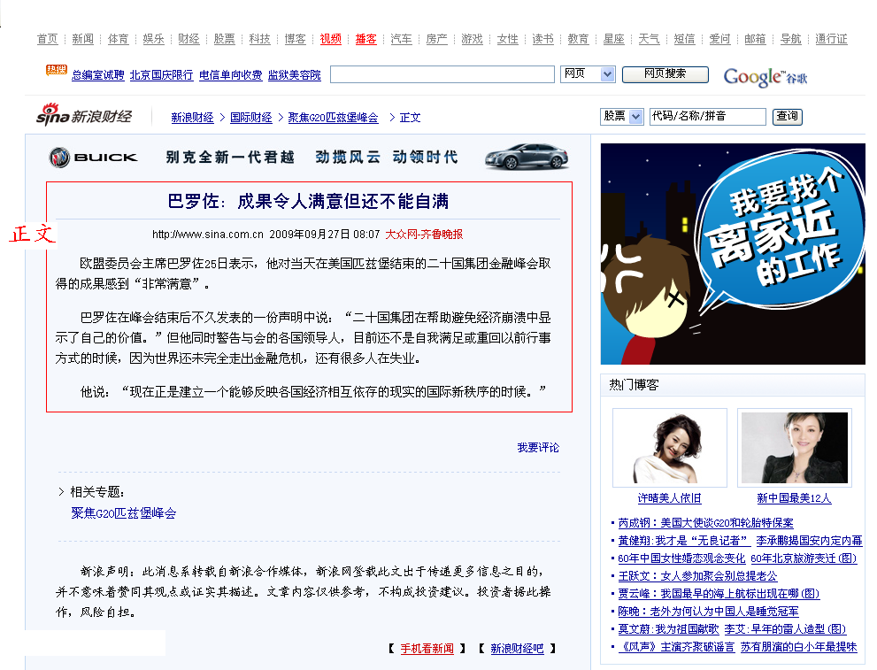
正文提取

Slide 61
正文提取
大部分网页中除了包含它的主要有用信息（正文）外还含有许多的噪声信息：
网站的导航信息
相关链接和广告等
正文提取的任务就是从给定的网页中抽取出正文信息

Slide 62
基于DOM树的正文提取
DOM（Document Object Model）是由W3C组织发布的一种访问和操作HTML文档的规范
Document
Element：
<head>
Element：
<body>
Element：
<title>
Element：
<p>
Text：
Welcome to Html
Text：
I love BUPT
Notes:
DOM是Document Object Model文档对象模型的缩写。根据W3C DOM规范,DOM是一种与浏览器，平台，语言无关的接口，使得你可以访问页面其他的标准组件。简单理解，DOM解决了Netscape的JavaScript和 Microsoft的JavaScript之间的冲突，给予web设计师和开发者一个标准的方法，让他们来访问他们站点中的数据、脚本和表现层对象。
HTML DOM 把 HTML 文档呈现为带有元素、属性和文本的树结构（节点树）。
每个节点都拥有包含着关于节点某些信息的属性。这些属性是：
nodeName（节点名称）nodeValue（节点值）nodeType（节点类型）
dom树是分层组织的，反映了节点之间的关系。

Slide 63
基于DOM树的正文提取
利用网页的源文件建立一个DOM树结构
遍历DOM树，从网页中删除掉所有不是正文的信息
广告信息的移除：首先需要建立一个经常更新的广告服务器列表，如果地址是指向列表中的广告服务器地址则将此链接节点删除
链接群的移除：计算每一个节点所包含的链接个数相对非链接的词个数的比例，如果比例大于一个给定的阈值则删除此节点
删除不包含重要信息的节点：用户事先指定一些不重要的HTML标签以及一个有用标签至少需要包含多少字符
上述非正文信息移除掉后，DOM树中剩余的内容就是正文信息，可以直接从余下的树节点中抽取出正文信息

Slide 64
基于内容块的正文提取
基于内容块的方法是将HTML文件分块然后利用每一块关键词平均熵的大小来发现正文块的方法
遍历网页的HTML文件，利用table标签将网页粗略地分为许多内容块
对于每一个内容块提取出可以代表它的内容的一些特征词以便于后面计算内容块的熵，计算每一个特征F_{i}的熵 ：
对于内容块，如果它的熵大于一个阈值则认为是噪声信息，如果小于阈值则认为是正文块并包含了正文信息
Notes:
在同一个模板生成的网页集合中，由于冗余信息通常是由机器自动生成的，因此冗余信息通常比较均匀的分布于各个网页中，而核心信息不通，它通常是由人工手动添加，倾向于分布在特定的网页中。最大熵原理指出，变量的不确定性越大，变量分布越均匀，其信息熵也就越大。冗余信息在由同一个模板生成的网页集合中呈现均匀性，而当冗余信息所包含的文本被分词工具进行分词后，所分割的各关键词依然保有均匀性，同样个相邻关键词成对的出现即相邻关键词间的依赖性仍具有均匀性，因此关键词的信息熵越大，越是噪声。

Slide 65
正文提取其他技术
基于视觉效果的网页分割技术
用HTML标签中的分隔线以及一些视觉信息（如文字颜色、字体大小、文字信息等）把网页分割成不同的信息块
用中文标点符号提取正文

Slide 66
被动获取技术——网络监听
应用：网络流量统计系统、网络监视系统、网络入侵检测系统、网络安全扫描系统……
主要包括三部分:
1） 捕获数据包
Libpcap ，Winpcap ……
2） 过滤数据包
在内核层过滤：效率高 Libpcap
在应用层过滤：从内核层到应用层之间的转换费时费力
3）具体协议分析
链路层-〉网络层-〉传输层-〉应用层
Tcpdump，Windump，Ethereal……
Notes:
libpcap的包捕获机制就是在数据链路层加一个旁路处理。当一个数据包到达网络接口时，libpcap首先利用已经创建的Socket从链路层驱动程序中获得该数据包的拷贝，再通过Tap函数将数据包发给BPF过滤器。BPF过滤器根据用户已经定义好的过滤规则对数据包进行逐一匹配，匹配成功则放入内核缓冲区，并传递给用户缓冲区，匹配失败则直接丢弃。如果没有设置过滤规则，所有数据包都将放入内核缓冲区，并传递给用户层缓冲区。

Slide 67
3.4.文本表示模型
基本概念
布尔模型
向量模型
概率模型

Slide 68
基本概念
经典表示模型用一组代表性的关键词(索引项、标引词)来描述每一篇文档，一般情况下索引项是名词。
若一个词出现在每一篇文档中，则这样的词通常是不能作为索引项的，因为它不能区分文档内容。
若某个词仅出现在某几篇文档中，则它很有可能非常有价值。
在描述文档内容时，不同索引项具有不同的能力，应该给每个索引项赋予一个权重。

Slide 69
基本概念
索引项(Index Term)
文档表示成多个Term的集合
通常用词来表示，但是也可以用其他语言单位来表示
关键词(key Words) 可以看成Term的一种
索引项的权重(Weight)
不同索引项作用是不同的
通过权重加以区分

Slide 70
基本概念
用k_{i}表示标引词、d_{j}表示文档、w_{i,j} （>=0） 为二元组（k_{i}，d_{j}）的权重，反映了标引词k_{i} 在描述文档d_{j} 内容时的重要程度
索引项集合 K＝{k₁ k₂ …k_{t}}，t 是标引词个数
对于文档 d_{j}，可用t 维矢量（w_{1j} w_{2j} … w_{tj} ）描述

Slide 71
基本概念
几点注意
标引词之间是不相关的，例如从 w_{i,j} 不能推测w_{i+1,j} 的取值。
这种不相关的要求对实际问题进行了简化，有助于使处理算法实现快速。
但是，在实际应用中标引词之间有时是相关的，例如两个标引词“computer”和“network”
利用标引词之间相关性提高性能并非是一件容易的事情

Slide 72
中文词法分析
词是汉语的最小意义单元，在处理中文文本时需要首先进行中文分词。
中文是没有间隔的字符串，分词就是从字符串中识别出词(word segmentation)
我国科学家近日研制出一套水下反恐监控系统􀃎
我国 科学家 近日 研制 出 一套 水下 反恐 监控 系统
分词的基本方法
最大匹配法（Maximum Match based approach）
给出一部词典，根据这部词典进行匹配
概率方法(Probability approach)

Slide 73
分词词典
汉语词的抽象定义（即“词是什么”）与具体判定（即“什么是词”）问题，语言学界并未完全解决
词表对自动分词而言，是最基础的“构件”
《信息处理用现代汉语分词规范》
迄今也没有一个公认的、具有权威性的词表，这是分词问题所面临的第一个困难

Slide 74
最大匹配法
正向最大匹配法（MM）
自左向右
每次取最长词
反向最大匹配法（RMM）
自右往左
每次取最长词
双向最大匹配
依次采用正向最大匹配和反向最大匹配
如果结果一致则输出
如果结果不一致，则采用其他方法排歧

Slide 75
正向最大匹配法

Slide 76
最大匹配法分词示例
S1=“内容安全课程是三个课时”
设定最大词长
MaxLen＝5
S2=“”
分词
词表
词语
…
内容安全
课程
课时
…

Slide 77
最大匹配法分词示例（续）
(1)S2=“”;S1不为空，从S1左边取出候选子串W=“内容安全课”；
(2)查词表，W不在词表中，将W最右边一个字去掉， W=“内容安全”；
(3)查词表，“内容安全”在词表中，将W加入到S2中，S2=“内容安全/ ” 并将W从S1中去掉，此时S1=“课程是三个课时”；
(4)S1不为空，于是从S1左边取出候选子串W=“课程是三个”；
(5)查词表，W不在词表中，将W最右边一个字去掉， W=“课程是三”；
(6)查词表，W不在词表中，将W最右边一个字去掉， W=“课程是”；
(7)查词表，W不在词表中，将W最右边一个字去掉， W=“课程”；
(8)查词表，W不在词表中，将W加入到S2中，S2=“内容安全/ 课程/ ”,并将W从S1中去掉，此时S1=“是三个课时”；

Slide 78
最大匹配法分词示例（续）
(9)S1不为空，于是从S1左边取出候选子串W=“是三个课时”；
(10)查词表，W不在词表中，将W最右边一个字去掉， W=“是三个课”；
(11)查词表，W不在词表中，将W最右边一个字去掉， W=“是三个”；
(12)查词表，W不在词表中，将W最右边一个字去掉， W=“是三”；
(13)查词表，W不在词表中，将W最右边一个字去掉， W=“是”，这时W是单字，将W加入到S2中，S2=“内容安全/ 课程/ 是/ ”,并将W从S1中去掉，此时S1=“三个课时”；
(14)S1不为空，从S1左边取出候选子串W=“三个课时”；
(15)查词表，W不在词表中，将W最右边一个字去掉， W=“三个课”；
(16)查词表，W不在词表中，将W最右边一个字去掉， W=“三个”；

Slide 79
最大匹配法分词示例（续）
(17)查词表，W不在词表中，将W最右边一个字去掉， W=“三”，这时W是单字，将W加入到S2中，S2=“内容安全/ 课程/ 是/ 三/ ”,并将W从S1中去掉，此时S1=“个课时”；
(18)S1不为空，于是从S1左边取出候选子串W=“个课时”；
(19)查词表，W不在词表中，将W最右边一个字去掉， W=“个课”；
(20)查词表，W不在词表中，将W最右边一个字去掉， W=“个”，这时W是单字，将W加入到S2中，S2=“内容安全/ 课程/ 是/ 三/ 个/ ”,并将W从S1中去掉，此时S1=“课时”；
(21)S1不为空，从S1左边取出候选子串W=“课时”；
(22)查词表，W在词表中，将W加入到S2中，S2=“内容安全/ 课程/ 是/ 三/ 个/ 课时/ ”,并将W从S1中去掉，此时S1=“”；
(23)S1为空，输出S2作为分词结果，分词过程结束。

Slide 80
最大匹配法分词的问题
最大词长的确定
词长过短，长词会被切错（“中华人民共和国”）
词长过长，效率就比较 低
掩盖了分词歧义
“有意见分歧”（正向匹配和反向匹配结果不同）
有意/ 见/ 分歧/
有/ 意见/ 分歧/
“结合成分子时”（正向匹配和反向匹配相同）
结合/ 成分/ 子时/

Slide 81
中文分词的问题
分词中遇到的两大难题：
未登录词问题(Out of Vocabulary,OOV)：出现词典中没有的词，如：人名、地名、机构名、一些新词等等
歧义问题(Ambiguition)：同一句子有多种可能的分词结果
交叉性歧义：我们小组合成氢气→我们/小组/合成/氢气或我们/小/组合/成/氢气
组合性歧义：他/从/马/上/下/来；我/马上/就/来/了
Notes:
组合型：可以独立成词，也可以组合成词
交叉型：和上下文可以分别成词，但是不能单独成词

Slide 82
文本表示模型类别
从所使用的数学方法上分：
基于集合论的模型(Set Theoretic Models)
布尔模型
基于模糊集的模型
扩展布尔模型
基于代数论的模型(Algebraic Models)
向量空间模型
潜性语义索引模型
基于概率统计的模型(Probabilistic Models)
回归模型
二元独立概率模型
语言模型

Slide 83
布尔模型(Boolean Model)
布尔模型描述
布尔模型考虑索引项是否出现在相应文档中，因此索引项对应权重取0 或1。
一个查询通常由若干索引项组合而成，每个索引项之间有三种连接：not, and, or。
匹配
一个文档当且仅当它能够满足布尔查询式时，才将其检索出来
检索策略基于二值判定标准，匹配成功的文档得分为1，否则为0。
类似于传统数据库检索，是精确匹配

Slide 84
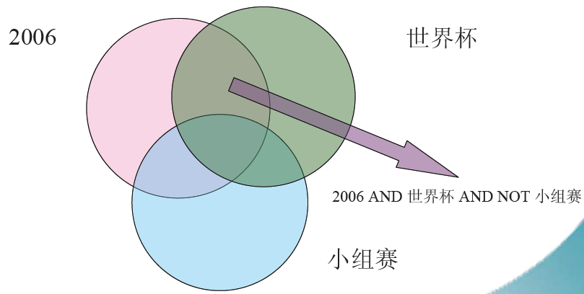
布尔模型(Boolean Model)
示例(因不会产生歧义，以下例子直接用Term进行布尔操作)：
查询：2006 AND 世界杯AND NOT 小组赛
文档1：2006年世界杯在德国举行。
文档2：2006年世界杯小组赛已经结束。
布尔模型匹配的集合表示

Slide 85
布尔模型(Boolean Model)
思考题：用布尔模型怎么构造查询关于2006年超女6进5 比赛的新闻
查询语句
(2006 OR 今年) AND (超级女声OR 超女OR 超级女生) AND (6进5 OR 六进五OR 六AND 进AND 五)
表达式相当复杂，构造困难！
不严格的话结果过多，而且很多不相关；非常严格的话结果会很少，漏掉很多结果.

Slide 86
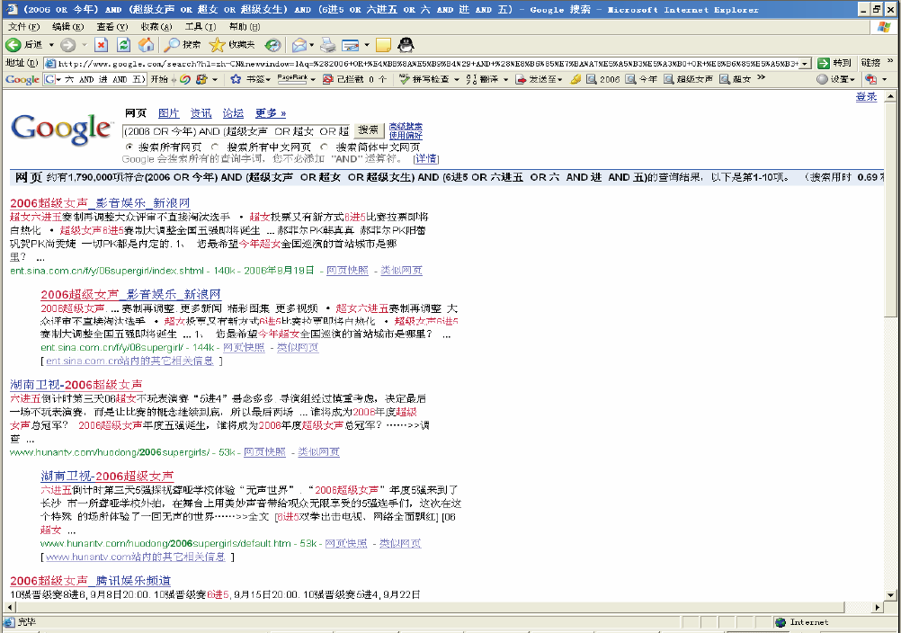
布尔模型(Boolean Model)

Slide 87
布尔模型(Boolean Model)
举例：
Q=病毒AND（计算机OR电脑）ANDNOT医
文档：
D1:…据报道计算机病毒最近猖獗
D2：小王虽然是学医的，但对研究电脑病毒也感兴趣…
D3：计算机程序发现了艾滋病病毒传播途径
上述文档哪一个会被匹配到？

Slide 88
布尔模型(Boolean Model)
优点：布尔模型是最常用的表示模型：
由于简单，因此容易理解
通过使用复杂的布尔表达式，可以很方便地控制查询结果
相当有效的实现方法：相当于识别包含了一个某个特定term的文档
经过某种训练的用户可以容易地写出布尔查询式——需求明确
布尔模型可以通过扩展来包含排序的功能，即“扩展的布尔模型”

Slide 89
布尔模型(Boolean Model)
问题：布尔模型是被认为是功能最弱的方式
不支持部分匹配，而完全匹配会导致太多或者太少的结果文档被返回。非常刚性: “与”意味着全部; “或”意味着任何一个。
很难对输出进行排序。不考虑索引词权重，所有文档都以相同的方式和查询相匹配。

Slide 90
向量空间模型
模型的提出
Salton在上世纪60年代提出的向量空间模型进行特征表达
成功应用于SMART（ System for the Manipulation and Retrieval of Text）文本检索系统
这一系统理论框架到现在仍然是文本处理技术及信息检索技术研究的基础

Slide 91
向量空间模型
模型的描述
文档D：泛指文档或文档中的一个片段(如文档中的标题、摘要、正文等)。
索引项T：指出现在文档中能够代表文档性质的基本语言单位(如字、词等)，也就是通常所指的检索词，这样一个文档D就可以表示为D(t₁,t₂,…,t_{n})，其中n就代表了检索字的数量。
特征项权重W_{k}：指特征项t_{n}能够代表文档D能力大小，体现了特征项在文档中的重要程度。
相似度S：指两个文档内容相关程度的大小

Slide 92
向量空间模型
模型的特点：基于关键词(一个文本由一个关键词列表组成)
根据关键词的出现频率计算相似度
例如：文档的统计特性
用户规定一个词项(term)集合，可以给每个词项附加权重
未加权的词项:
Q = {database; text; information }
加权的词项:
Q = {database 0.5; text 0.8; information 0.2}
查询式中没有布尔条件

Slide 93
模型中的问题
怎样确定文档中哪些词是重要的词？（索引项）
怎样确定一个词在某个文档中或在整个文档集中的重要程度？（权重）
怎样确定两个文档之间的相似度？

Slide 94
索引项的选择
若干独立的词项被选作索引项(index terms) or 词表vocabulary
索引项代表了一个应用中的重要词项
计算机科学图书馆中的索引项应该是哪些呢?
体系结构
总线
计算机
数据库
….
XML
计算机科学
文档集
文档集中的索引项

Slide 95
索引项的选择
这些索引项是不相关的 (或者说是正交的) ，形成一个向量空间vector space
实际上，这些词项是相互关联的
当你在一个文档中看到 “计算机”, 非常有可能同时看到“科学”
当你在一个文档中看到 “计算机”, 有中等的可能性同时看到 “商务”
当你在一个文档中看到“商务”，只有很少的机会同时看到“科学”
“计算机” “科学” “商务”
计算机科学文档集
该文档集中的全部重要词项

Slide 96
词项的权重
根据词项在文档(tf)和文档集(idf)中的频率(frequency)计算词项的权重
tf_{ij} = 词项j在文档i中的频率
df _{j} = 词项j的文档频率= 包含词项j的文档数量
idf_{j} = 词项j的反文档频率= log₂ (N/ df _{j})
N: 文档集中文档总数
反文档频率用词项区别文档

Slide 97
文档的词项权重(TFIDF举例)
文本：“俄罗斯频繁发生恐怖事件，俄罗斯的安全部门加大打击恐怖主义的力度。”
 | TF | IDF | TFIDF |  |  | TF | IDF | TFIDF
俄罗斯 | 2 | 较高 | 高 |  | 安全 | 1 | 中等 | 高
恐怖 | 2 | 较高 | 高 |  | 部门 | 1 | 较低 | 低
的 | 2 | 非常低 | 很低 |  | 加大 | 1 | 较低 | 低
频繁 | 1 | 较低 | 低 |  | 打击 | 1 | 中等 | 高
发生 | 1 | 较低 | 低 |  | 主义 | 1 | 较低 | 低
事件 | 1 | 较低 | 低 |  | 力度 | 1 | 中等 | 高

Slide 98
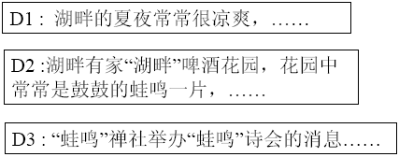

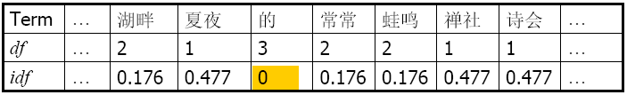
Idf 计算示例

Slide 99
查询式的词项权重
如果词项出现在查询式中，则该词项在查询式中的权重为1，否则为0
也可以用用户指定查询式中词项的权重
一个自然语言查询式可以被看成一个文档
查询式：“有没有周杰伦的歌？” 会被转换为: <周杰伦, 歌>
查询式： “请帮我找关于俄罗斯和车臣之间的战争以及车臣恐怖主义首脑的资料” 会被转换为: <俄罗斯 2, 车臣 2, 战争1, 恐怖主义1, 首脑 1>
过滤掉了：“请帮我找”，“和”，“之间的”，“以及”，“的资料”
两个文档之间的相似度可以同理计算

Slide 100
由索引项构成向量空间
2个索引项构成一个二维空间，一个文档可能包含0, 1 或2个索引项
d_{i} = ⟨ 0, 0 ⟩ (一个索引项也不包含)
d_{j} = ⟨ 0, 0.7 ⟩ (包含其中一个索引项)
d_{k} = ⟨ 1, 2 ⟩ (包含两个索引项)
类似的，3个索引项构成一个三维空间，n个索引项构成n维空间
一个文档或查询式可以表示为n个元素的线性组合

Slide 101
文档集 – 一般表示
向量空间中的N个文档可以用一个矩阵表示
矩阵中的一个元素对应于文档中一个词项的权重。“0”意味着该词项在文档中没有意义，或该词项不在文档中出现。
T₁ T₂ …. T_{t}
D₁ d₁₁ d₁₂ … d_{1t}
D₂ d₂₁ d₂₂ … d_{2t}
: : : :
: : : :
D_{n} d_{n1} d_{n2} … d_{nt}

Slide 102
图示
举例:
D₁ = 2T₁ + 3T₂ + 5T₃
D₂ = 3T₁ + 7T₂ + T₃
Q = 0T₁ + 0T₂ + 2T₃
T₃
5
D₁ = 2T₁+ 3T₂ + 5T₃
Q = 0T₁ + 0T₂ + 2T₃
2
3
T₁
D₂ = 3T₁ + 7T₂ + T₃
D₁比D₂更接近Q吗？
怎样衡量相似程度？
7
T₂

Slide 103
相似度计算
相似度是一个函数，它给出两个向量之间的相似程度，查询式和文档都是向量，各类相似度存在于：
两个文档之间（文本分类，聚类）
两个查询式之间（常问问题集）
一个查询式和一个文档之间（检索）
人们曾提出大量的相似度计算方法，因为最佳的相似度计算方法并不存在。

Slide 104
相似度度量 – 内积(Inner Product)
文档D 和查询式Q 可以通过内积进行计算:
sim ( D , Q ) = (d_{ik} • q_{k})
d_{ik} 是文档d_{i}中的词项k 的权重，q_{k} 是查询式Q中词项k的权重
对于二值向量, 内积是查询式中的词项和文档中的词项相互匹配的数量
对于加权向量, 内积是查询式和文档中相互匹配的词项的权重乘积之和

Slide 105
内积 – 举例
architecture
management
computer
information
retrieval
text
database
二值（Binary）:
D = 1, 1, 1, 0, 1, 1, 0
Q = 1, 0 , 1, 0, 0, 1, 1
sim(D, Q) = 3
向量的大小 = 词表的大小 = 7
0 意味着某个词项没有在文档中出现，或者没有在查询式中出现
加权
D₁ = 2T₁ + 3T₂ + 5T₃ D₂ = 3T₁ + 7T₂ + T₃
Q = 0T₁ + 0T₂ + 2T₃
sim(D₁ , Q) = 2*0 + 3*0 + 5*2 = 10
sim(D₂ , Q) = 3*0 + 7*0 + 1*2 = 2

Slide 106
内积的特点
内积值没有界限
不象概率值，要在(0,1)之间
对长文档有利
内积用于衡量有多少词项匹配成功，而不计算有多少词项匹配失败
长文档包含大量独立词项，每个词项均多次出现，因此一般而言，和查询式中的词项匹配成功的可能性就会比短文档大。

Slide 107
余弦(Cosine)相似度度量
余弦相似度计算两个向量的夹角
余弦相似度是利用向量长度对内积进行归一化的结果
t₃
θ₁
D₁
Q
CosSim(D_{i}, Q) =
θ₂
t₁
t₂
D₂
D₁ = 2T₁ + 3T₂ + 5T₃ CosSim(D₁ , Q) = 5 / √ 38 = 0.81
D₂ = 3T₁ + 7T₂ + T₃ CosSim(D₂ , Q) = 1 / √ 59 = 0.13
Q = 0T₁ + 0T₂ + 2T₃
用余弦计算，D₁ 比 D₂ 高6倍；
用内积计算， D₁ 比 D₂ 高5倍

Slide 108
其它相似度度量方法
存在大量的其它相似度度量方法
Jaccard Coefficient:
D₁ = 2T₁ + 3T₂ + 5T₃ Sim(D₁ , Q) = 10 / (38+4-10) = 10/32 = 0.312
D₂ = 3T₁ + 7T₂ + T₃ Sim(D₂ , Q) = 2 / (59+4-2) = 2/61 = 0.033
Q = 0T₁ + 0T₂ + 2T₃
D₁ 比 D₂ 高9.5倍

Slide 109

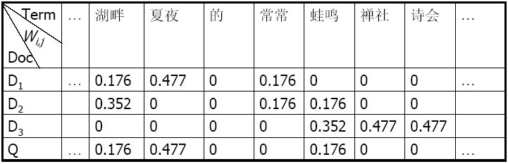
示例

Slide 110
二值化的相似度度量
Inner Product:
Cosine:
Jaccard :
d_{i} 和 q_{k} here are vector
d_{i} and q_{k} here are sets of keywords

Slide 111
向量空间优点
索引项权重的算法提高了检索的性能
部分匹配的策略使得检索的结果文档集更接近用户的检索需求
可以根据结果文档对于查询串的相关度通过Cosine Ranking等公式对结果文档进行排序

Slide 112
不足
标引词之间被认为是相互独立
随着Web页面信息量的增大、Web格式的多样化，这种方法查询的结果往往会与用户真实的需求相差甚远，而且产生的无用信息量会非常大
隐含语义索引模型是向量空间模型的延伸

Slide 113
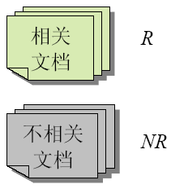
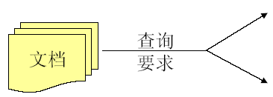
概率模型
检索问题即求条件概率问题
If Prob(R|d_{i}, q) > Prob(NR|d_{i}, q) then d_{i}是检索结果，否则不是检索结果

Slide 114
基本思想
理想答案集(ideal answer set)
给定一个用户的查询串，系统中存在着一个与该查询相关的集合
我们把这样的集合看作是一个理想的结果文档集
用索引项刻画理想答案集的属性
如果能已知理想答案集的主要特征及其描述，则用户的检索请求可明确表示
我们并不能确切地知道这些属性，我们所知道的是用索引词的语义来刻画这些属性

Slide 115
实际采取的策略
初始估计
由于在查询期间这些属性都是不可见的，这就需要在初始阶段来猜测这些属性。
这种初始阶段的估计允许我们对首次检索的文档集合返回理想的结果集，并产生一个初步的概率描述。
相关反馈(relevance feedback)
为了提高理想结果集的描述概率，系统需要与用户进行交互式操作，具体处理过程如下：
用户大致浏览一下结果文档，决定哪些是相关的，哪些是不相关的；
然后系统利用该信息重新定义理想结果集的概率描述；
重复以上操作，就会越来越接近真正的结果文档集。

Slide 116
概率模型的理论
概率模型是基于以下基本假设：
给定一个用户的查询串 q和集合中的文档d_{j} ，概率模型估计用户查询串与文档d_{j} 相关的概率。
概率模型假设这种概率只决定于查询串和文档。
更进一步说，该模型假定在文档集合中存在一个子集，即相对于查询串q的结果文档子集，这种理想的集合用R表示，集合中的文档是被预料与查询串相关的。
这种假设存在着缺点，因为它没有明确定义计算相关度的概率，下面将给出这种概率的定义。

Slide 117
查询式与文档的相关度概率定义
在概率模型中索引术语的权重都是二值的
w_{i,j}∈{0,1}, w_{i,q}∈{0,1},
查询式q是索引词项集合的子集
设R是相关文档集合（初始的猜测集合）， 是R的补集（非相关文档的集合）
表示文档d_{j}和查询式q相关的概率；
表示文档d_{j}和查询式q不相关的概率；

Slide 118
查询式与文档的相关度概率定义
文档d_{j}对于查询串q的相关度值定义为：
根据贝叶斯原理
其中： 代表从相关文档集合R中随机选取 文档d_{j}的概率，P(R)表示从整个集合中随机选取一篇文档作为相关文档的概率，依此定义
和

Slide 119
推导
因为对于集合中所有的文档P(R)和 是相同的，所以
假设索引术语是相互独立的则：

Slide 120
最终的概率模型排序公式
表示集合R中随机选取的文档中出现索引术语k_{i}的概率， 表示集合R中随机选取的文档中不出现索引术语的概率，则有：
类似定义 和 ，在相同查询背景下，忽略对所有文献保持不变的因子，最终得到：
这是概率模型主要的排序公式

Slide 121
初始化方法
由于我们在开始时并不知道集合R，因此必须
设计一个初始化计算 和 的算法。
在查询的开始阶段只定义了查询串，还没有得到结果文档集。我们不得不作一些简单的假设，
假定P(k_{i}|R)对所有的索引术语来说是常数（一般等于0.5）
假定索引术语在非相关文档中的分布可以由索引术语在集合中所有文档中的分布来近似表示。
P(k_{i}|R)=0.5
=n_{i}/N
n_{i}表示出现索引术语k_{i}的文档的数目，N是集合中总的文档的数目。

Slide 122
概率模型小结
优点
文档可以按照他们的相关概率递减的顺序来排序。
缺点
开始时需要猜想把文档分为相关和不相关的两个集合，一般来说很难
实际上这种模型没有考虑索引术语在文档中的频率（因为所有的权重都是二值的）
假设标引词独立
概率模型是否要比向量模型好还存在着争论，但现在向量模型使用的比较广泛。

Slide 123
在经典模型上的发展
扩展布尔模型
LSI模型
统计语言模型

Slide 124
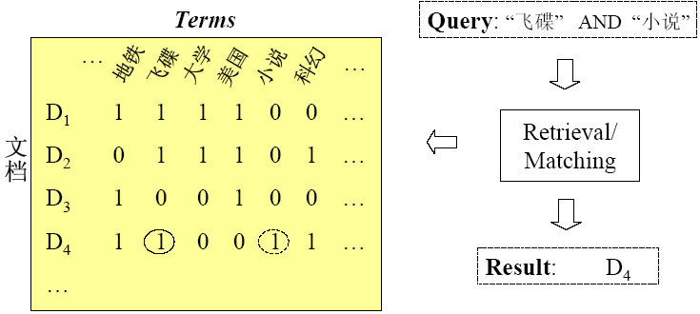
扩展布尔模型
“飞碟”AND “小说”：只能检索出D4，无法显现D1,D2,D3的差异
“飞碟”OR “小说”：可以检出D1,D2,D4，但无法显现它们的差异
布尔检索示例

Slide 125
扩展布尔模型
布尔模型可以和向量空间模型相结合，先做布尔过滤，然后进行排序：
首先进行布尔查询
将全部满足布尔查询的文档汇集成一个文档
用向量空间法对布尔检索结果进行排序
文档
布尔
查询式
布尔过滤
排序
向量空间
表示的
查询式
结果

Slide 126
先“布尔”，后“排序”存在的问题
如果 “与” 应用于布尔查询式, 结果集可能太窄,因而影响了后面的排序过程
如果 “或” 应用于布尔查询式, 就和纯向量空间模型没有区别了
在第一步，如何最佳地应用布尔模型呢？
提出扩展布尔模型

Slide 127
扩展布尔模型中的“或”关系
给定一个或关系的查询式：x ∨ y
假设文档d_{i}中x和y的权重被归一化在(0,1)区间内:
w_{x,j} = （tf_{x,j} / max_{l} tf_{l,j} ）× （idf_{x} / max_{i} idf_{i}）
sim(q_{or}, d_{j}) = [ (x² + y²)/2 ]^{0.5} where x = w_{x,j} and y = w_{y,j}
一个文档在(1,1)处获得最高的权重，此时意味着文档包含了全部两个查询词，并且查询词在文档中的权重也是最高的
函数sim()度量了从原点出发的文档向量长度
w_{y,j}
(0,1)
(1,1)
x ∨ y
d
最不期望的点
(0,0)
w_{x,j}
(1,0)

Slide 128
扩展布尔模型中的“与”关系
给定一个联合的查询式 x ∧ y
sim(q_{and}, d_{j}) = 1 − { [ (1− x)² + (1− y)² ]/2 }^{0.5}
函数sim() 表示从(1,1) 出发到d的向量长度
w_{y,j}
(0,1)
(1,1)
d
最期望的点
x ∧ y
(0,0)
w_{x,j}
(1,0)
Notes:
对于and查询，（1，1）点最理想，即两个标引词同时出现。对于or查询，（0，0）点最不理想，即两个标引词均不在文献中出现，因此：
对于and查询，检索系统按照距离点（1，1）的距离降序排列检出文献；对于or查询，则按照距离点（0，0）的距离升序排序检出结果。

Slide 129
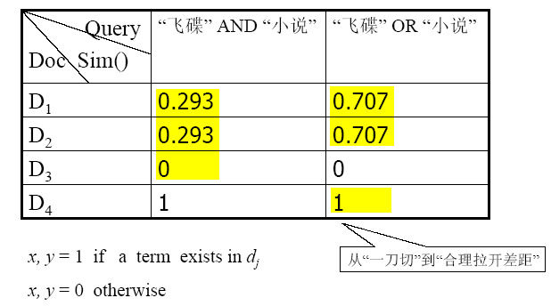
扩展的布尔检索相似度计算示例

Slide 130
观察
如果权值是布尔型的，x出现在文档d_{j}中，则x在文档d_{j}中具有权重1，否则为0
当d_{j} 包含x和y时 sim(q_{and}, d_{j}) = sim(q_{or}, d_{j}) = 1
当d_{j} 既不包含x 也不包含y时 sim(q_{and}, d_{j}) = sim(q_{or}, d_{j}) = 0
当d_{j} 包含x 和y二者之一时 sim(q_{and}, d_{j}) = 1 − 1/2^{0.5} = 0.293 sim(q_{or}, d_{j}) = 1/2^{0.5} = 0.707
(0,1)
(1,1)
w_{y,j}
(0,0)
w_{x,j}
(1,0)

Slide 131
观察
一个词项的存在将对“或”关系查询式提供0.707的增益值，但对“与”关系查询式仅提供0.293的增益值
一个词项不存在，将给“与”关系的查询式提供0.707的罚分
当x 和y 有权值0.5, sim(q_{and}, d) = sim(q_{or}, d) = 0.5
在一个“与”关系查询中，两个词项的权重均为0.5，则相似度为0.5。其中一个权重为1，另一个为0，相似度为0.293。
在“或关系”查询中，情况恰好相反
在“与关系”查询中，如果一个词项的权重低于0.5，将给相似度贡献一个较大的罚分

Slide 132
p-norm 模型
扩展布尔模型可以被泛化为m 个查询项: sim(q_{or}, d) = [ (x₁² + x₂² + ... + x_{m}² ) / m ]^{0.5} sim(q_{and}, d) = 1 − { [ (1− x₁)² + (1− x₂)² + ... + (1− x_{m})² ] / m }^{0.5}
它可以被进一步地 泛化为p-norm model: sim(q_{or}, d) = [ (x₁^{p} + x₂^{p} + ... + x_{m}^{p} ) / m ] ^{1/p} sim(q_{and}, d) = 1 − { [ (1− x₁) ^{p} + (1− x₂) ^{p} + ... + (1− x_{m}) ^{p} ] / m }^{1/p}
当p = 1时, sim(q_{or}, d) = sim(q_{and}, d) = (x₁ + x₂ + ... + x_{m} )/ m
通过语词-文献权值的和来求合取和析取查询的值，和向量空间中的内积相似
当p = ∞, sim(q_{or}, d) = max(x_{i}); sim(q_{and}, d) = min(x_{i})
模糊逻辑模型(Fuzzy logic model)

Slide 133
扩展布尔模型小结
融合了传统的布尔、向量等检索模型思想，但目前未得到广泛应用
特点
支持标准布尔逻辑表达的提问式结构
允许在文档和查询式进行词加权处理
支持按相似度大小排序输出检索结果
通过调整参数p的值，可以灵活选择并得到不同的检索结果

Slide 134
隐含语义索引
自然语言文本中的词汇(术语)具有一词多义(polysemy)和一义多词(synonymy)的特点.
由于一词多义, 基于精确匹配的检索算法会报告许多用户不要的东西;
处理
什么地方处理旧家具？
你去把那个叛徒处理了
处理自然语言很难
由于一义多词, 基于精确匹配的检索算法又会遗漏许多用户想要的东西.
互联网、万维网、因特网、国际互联网等

Slide 135
LSI的提出
当然, 如果能基于自然语言理解来做这件事, 那一切问题就都没有了。问题是：
自然语言理解的目前水平还是有限度的;
即使用自然语言理解, 效率也会很低
我们希望找到一种办法, 既能反映术语之间内在的相关性, 又具有较高的效率.
1990年，来自University of Chicago、Bell Communications Research等五家单位和学者共同提出了潜在语义分析（Latent Semantic Indexing)，缩写为LSI）这一自然语言处理的方法

Slide 136
LSI
LSI(Latent Semantic Indexing)将自然语言中的每个文档视为以词汇为维度的空间中的一个点，认为一个包含语义的文档出现在这种空间中，它的分布绝对不是随机的，而是服从某种语义结构。
同样地，也将每个词汇视为以文档为维度的空间中的一个点。文档是由词汇组成的，而词汇又要放到文档中去理解，体现了一种“词汇－文档”双重概率关系。

Slide 137
隐含语义索引LSI简介
我们将词项-文档矩阵转换成多个矩阵的乘积
这里我们使用的是一个特定的分解方法： 奇异值分解(singular value decomposition ，简称SVD)
SVD: C = UΣV ^{T} (其中 C = 词项-文档矩阵)
利用SVD分解的结果我们来构造一个新的、改进的词项-文档矩阵 C′
通过C′ 我们可以得到一个更好的相似度计算方法(相对于 C而言)
为了这种目的使用SVD被称为隐性语义索引( latent semantic indexing)或者简称 LSI。

Slide 138
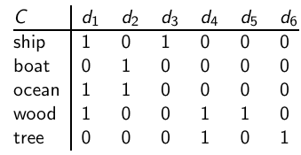
例子C = UΣV^{T} : 矩阵C
上面给出了一个标准的词项-文档矩阵，为简单起见，这里使用了布尔矩阵。

Slide 139
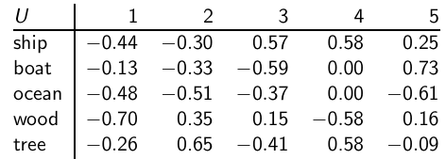
例子 C = UΣV^{T} : 矩阵U
每个词项对应一行，每个min(M,N)对应一列，其中M为词项的数目，N是文档的数目。 这是个正交矩阵：
列向量都是单位向量；
任意两个列向量之间都是互相正交的。可以想象这些列向量分别代表不同的“语义”维度，比如政治、体育、经济等主题。矩阵元素 u_{ij} 给出的是词项i和第j个“语义”维度之间的关系强弱程度。

Slide 140
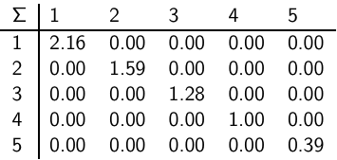
例子 C = UΣV^{T} : 矩阵 Σ
这是个min(M,N) × min(M,N)的对角方阵。对角线上是矩阵C的奇异值。奇异值的大小度量的是相应“语义”维度的重要性。我们可以通过忽略较小的值来忽略对应的“语义”维度

Slide 141
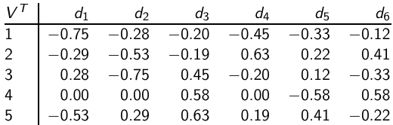
例子C = UΣV^{T} : 矩阵V^{T}
每篇文档对应一列，每 min(M,N) 对应一行。同样，这也是一个正交矩阵：
(i) 每个行向量都是单位向量；
(ii) 任意两个行向量之间都是正交的；
同样每个行向量代表的是一个语义维度，矩阵元素v_{ij} 代表的是文档 i 和语义维度j的关系强弱程度

Slide 142
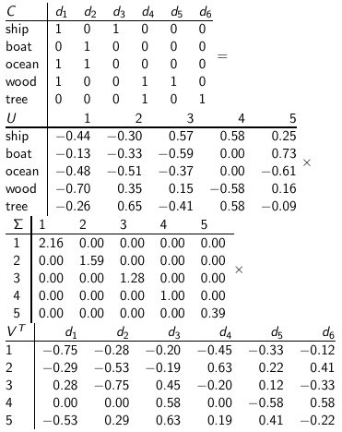
例子 C = UΣV^{T} : 所有的四个矩阵

Slide 143
LSI: 小结
词项-文档矩阵可以分解成3个矩阵的乘积
词项矩阵 U – 每个词项对应其中的一个行向量
文档矩阵 V^{T} – 每篇文档对应其中的一个列向量
奇异值矩阵 Σ – 对角方阵，对角线上的奇异值代表的是每个“语义”维度的重要性
接下来我们要介绍这样做的原因。

Slide 144
为什么在LSI中使用SVD分解
最关键的性质：每个奇异值对应的是每个“语义”维度的权重
将不太重要的权重置为0，可以保留重要的信息，去掉一些信息“枝节”
这些“枝节”可能是：
噪音 – 这种情况下，简化的LSI 噪音更少，是一种更好的表示方法
枝节信息可能会使本来应该相似的对象不相似，同样简化的LSI 由于其能更好地表达相似度，因而是一种更优的表示方式
“细节越少越好”的一个类比
鲜红色花朵的图像
红黑花朵的图像
如果忽略颜色，将更容易看到两者的相似性

Slide 145
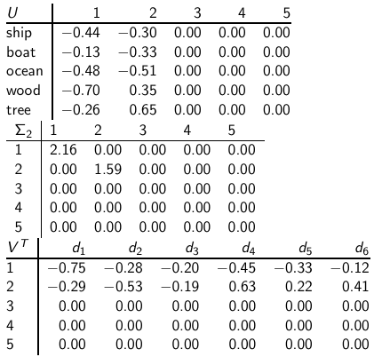
将空间维度降为 2
实际上，我们只需将矩阵Σ中相应的维度置为0即可。此时，相当于矩阵U 和V ^{T} 的相应维度被忽略，然后计算C₂ = UΣ₂V ^{T} .

Slide 146
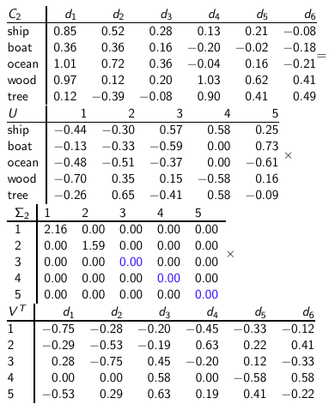
维度降为 2

Slide 147
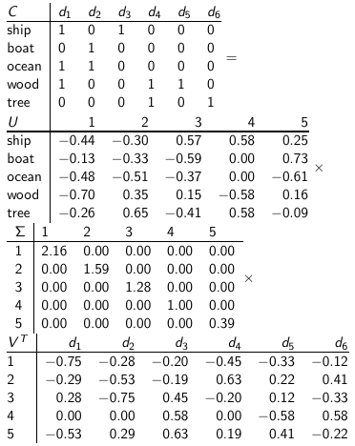
回顾原始未分解的矩阵 C=UΣV^{T}

Slide 148
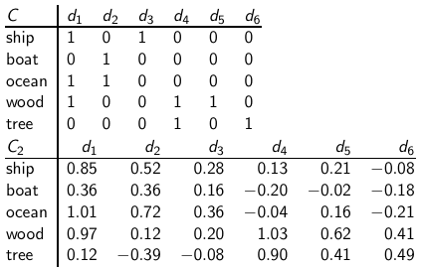
原始矩阵 C vs. 简化的矩阵 C₂ = UΣ₂V^{T}
C₂ 可以看成矩阵C的一个二维表示。
我们将表示的维度缩减至2维。

Slide 149
为什么新的低维空间更好？
在原始空间中， d2 和d3的相似度为0；
但是在新空间下， d2 和 d3的相似度为：
0.52 * 0.28 + 0.36 * 0.16 + 0.72 * 0.36 + 0.12 * 0.20 + - 0.39 * - 0.08 ≈ 0.52

Slide 150
为什么新的低维空间更好？
“boat” 和“ship” 语义上相似。低维空间能够反映出这一点。

Slide 151
使用LSI的原因
LSI 能够发现文档的语义上的关联 .
但是在原始向量空间中这些文档相似度不大 (因为它们使用不同的词语)
于是通过LSI可以将它们映射到新的低维向量空间
在新的空间下，两者相似度较高
因此， LSI能够解决一义多词(synonymy) 和语义关联问题
在标准向量空间下，同义词对文档相似度计算没有任何贡献
LSI所期望的效果：同义词对文档相似度贡献很大

Slide 152
LSI是如何解决一义多词和语义关联问题的
降维迫使我们忽略大量“细节”
我们将原始空间下不同的词映射到低维空间的同一维中
将同义词映射到同一维的“开销”远小于无关词的聚集
SVD选择开销最小的映射方法
因此，SVD会将同义词映射到同一维
但是，它同时能避免将无关词映射到同一维

Slide 153


LSI实现
对词项-文档矩阵进行SVD分解
计算在新的低维空间下的文档表示
将查询映射到低维空间中
上述公式来自：
计算 q₂ 和V₂中的所有文档表示的相似度
像以往一样按照相似度高低输出文档结果

Slide 154
适用性
多数情况下，潜在语义索引的性能好于向量空间模型，因为利用了同现度
潜在语义索引的应用依赖于具体的文档集合
适用于词汇异构度很高的文档集合
从应用角度，计算量太大
框架定义完整，优化准则清楚

Slide 155
统计语言模型（SLM）
SLM广泛使用于语音识别和统计机器翻译领域，利用概率统计理论研究语言。
规则方法：词、句、篇章的生成比如满足某些规则，不满足该规则就不应存在。
统计方法：任何语言片断都有存在的可能，只是可能性大小不同
对于一个文档片段d=w₁w₂…w_{n}，统计语言模型是指概率P(w₁w₂…w_{n})求解，根据Bayes公式，有
无历史，一元模型
历史
(history)
最近一个历史，二元模型(Bigram)
最近N-1个历史，N元模型(N-gram)

Slide 156

类比：打扑克中的出牌策略
只根据当前牌出牌，一元模型；
根据上一轮牌出牌，二元模型；
……

Slide 157
不同模型的例子
一元模型(unigram)：
二元模型(bigram)：
一阶马尔科夫链
三元模型(trigram)：
对于n-gram，n越大，则模型越复杂，估计的参数(即估计的概率)也越多。当然，当数据量足够大的情况下，模型阶数越高越对片段概率的计算也越准确。

Slide 158
SLM的一个应用例子
拼音输入法(以下例子中将字看成语言单位)：
输入bei jing you dian da xue，到底是：北经有点大雪？被静由典达薛？还是 北京邮电大学？……
一种利用SLM的解决思路：计算 P(北经有点大雪) P(被静由典达薛) P(北京邮电大学)，看谁大！(为简单起见，这里计算没有考虑拼音，实际上是计算 P(北京邮电大学| bei jing you dian da)
一元模型(Unigram)*：
P(北经有点大雪)=P(北) P(经) P(有) P(点) P(大) P(雪)
P(被静由典达薛)=P(被) P(静) P(由) P(点) P(达) P(薛)
P(北京邮电大学)=P(北) P(京) P(邮) P(电) P(大) P(学)
训练：在训练语料库中估计以上各 P(X)的值
课堂思考：一元模型存在的问题？

Slide 159
SLM的一个应用例子(续)
二元模型(Bigram)： P(北京邮电大学)=P(北)P(京|北)P(邮|京)P(电|邮)P(大|电) P(学|大) ，等价于一阶马尔科夫链(Markov Chain)
三元模型(Trigram)：P(北京邮电大学)= P(北)P(京|北)P(邮|北京)P(电|京邮) P(大|邮电) P(学|电大)
根据语料，估计所使用模型的参数，然后在搜索空间中搜索概率最大的语言片段。
Notes:
也可以基于词或者其它粒度

Slide 160
基于语言模型的IR模型的概念
文档语言模型
每个文档对应一个统计语言模型，称为文档的语言模型(Language Model)。
它主要描述了该文档中各个单词的统计分布特征。
因此每个文档看作是由其语言模型抽样产生的一个样本。
基于文档语言模型计算查询式的出现概率
一个查询式也可以看作是由文档的语言模型抽样产生的一个样本。
因此可以根据每个文档的语言模型抽样生成检索的概率来对其排序，其概率值越大，则该文档就越满足该检索要求。

Slide 161
举例
假设文档集合中只有1和2两个文本
文本1产生的语言模型1
p₁(a)=0.25, p₁(b)=0.5, p₁(α)=1/64, α∈{c..r} ,剩下的s,t,u,v,w,x,y,z均为0
文本2产生的语言模型2
p₂(a)=0.7, p₂(b)=0.05, p₂(α)=1/64, α∈{c..r} ,剩下的s,t,u,v,w,x,y,z均为0
查询式：q=abacaad
p₁(q)=0.25*0.5*0.25*1/64*0.25*0.25*1/64≈4.8*10⁻⁷
p₂(q)=0.7*0.05*0.7*1/64*0.7*0.7*1/64≈2.9*10⁻⁶

Slide 162
例子中的检索结果
从上例中可以看出
q在语言模型1下获得了较低的概率4.8*10⁻⁷
q在语言模型2下获得了较高的概率2.9*10⁻⁶
说明
文本2比文本1更有可能生成q
若输入q，应该检索出文本2，而不是文本1

Slide 163
3.5.文本过滤与分类
信
息
内
容
审
计

Slide 164
文本过滤
文本是最常出现的应用层数据形式之一，文本过滤属于被动的内容安全技术，经常用于：
过滤有害信息，如垃圾邮件、敏感信息、意识形态的反动信息
筛选有用信息
文本过滤方法
基于关键词的串匹配，确定文本是否包含某些特定的词。如“法轮功”。
基于分类的文本过滤，利用文本分类方法实现过滤
基于语义分析的文本过滤，通过分析文本的语义实现过滤
关键词匹配最简单但是错误率很大；语义分析方法还在发展过程中，还不成熟；目前经常使用的是分类方法。

Slide 165
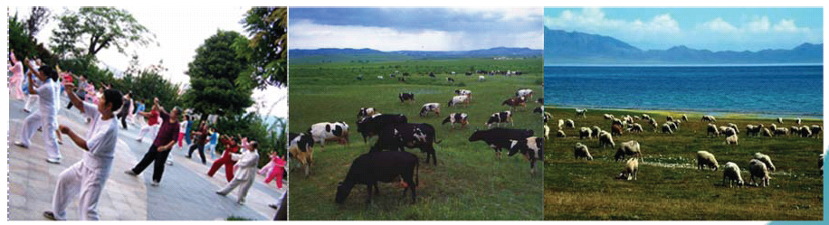
分类
分类/聚类是大自然的固有现象：物以类聚、人以群分
相似的对象往往聚集在一起
不相似的对象往往分开

Slide 166
什么是分类
简单地说，分类（Categorization or Classification）就是按照某种标准给对象贴标签（label）

Slide 167
分类非常普遍
性别、籍贯、民族、学历、年龄等等，我们每个人身上贴满了“标签”
我们从孩提开始就具有分类能力：爸爸、妈妈；好阿姨、坏阿姨；电影中的好人、坏人等等。
分类无处不在，从现在开始，我们可以以分类的眼光看世界。

Slide 168
文本分类的定义
事先给定分类体系和训练样例(标注好类别信息的文本)，将文本分到某个或者某几个类别中。
文本分类的模式
2类(binary)问题，类别体系由两个互补类构成，一篇文本属于或不属于某一类。
多类(multi-class)问题，类别体系由三个或者以上的类别构成，一篇文本可以属于某一个或者多个类别。
分类体系的构建标准可以是按照语义(如：政治、经济、军事…)，也可以是按照其他标准(如：垃圾vs. 非垃圾；游戏网站vs. 非游戏网站)，完全取决于目标应用的需求。

Slide 169
中图分类法
A类 马列主义、毛泽东思想
B类 哲学
C类 社会科学总论
D类 政治、法律
E类 军事
F类 经济
G类 文化、科学、教育、体育
H类 语言、文字
I类 文学
J类 艺术
K类 历史、地理
N类 自然科学总论
O类 数理科学和化学
P类 天文学、地球科学
Q类 生物科学
R类 医药、卫生
S类 农业科学
U类 交通运输
V类 航空、航天
X类 环境科学、劳动保护科学（安全科学）
TB类 一般工业技术
TD类 矿业工程
TE类 石油、天然气工业
TF类 冶金工业
TG类 金属学、金属工艺
TH类 机械、仪表工艺
TJ类 武器工业
TK类 动力工业
TL类 原子能技术
TM类 电工技术
TN类 无线电电子学、电信技术
TP类 自动化技术、计算技术
TQ类 化学工业
TS类 轻工业、手工业
TU类 建筑科学
TV类 水利工程

Slide 170
应用
垃圾邮件的判定(spam or not spam)
类别 {spam, not-spam}
新闻出版按照栏目分类
类别 {政治,体育,军事,…}
敏感信息监控
类别 {敏感，非敏感，…}
词义排歧
类别 {词义1,词义2,…}
计算机论文的领域
类别 ACM system
H: information systems
H.3: information retrieval and storage

Slide 171
文本分类的方法
人工方法：人工总结规则
优点：
结果容易理解：如足球and 联赛􀃆体育类
缺点：
费时费力
难以保证一致性和准确性(40%左右的准确率)
专家有时候凭空想象，没有基于真实语料的分布
代表方法：人们曾经通过知识工程的方法建立专家系统(80年代末期)用于分类。
自动的方法(学习)：从训练语料中学习规则
优点：
快速
准确率相对高(准确率可达60%或者更高)
来源于真实文本，可信度高
缺点：
结果可能不易理解(比如有时是一个复杂的数学表达式)

Slide 172
文本分类的过程（1）
两个步骤：
训练(training)：即从训练样本中学习分类的规律。
测试(test或分类classification)：根据学习到的规律对新来的文本进行类别判定。

Slide 173
文本分类的过程（2）
训练数据
预处理
标注工具
文本
模型数据
机器学习工具
标注的样本
新数据
预处理
分类工具
类别
文本

Slide 174
分类的一般过程
收集训练集和测试集，对文本进行预处理
去格式转化成文本，如html中的tag标记
中文分词、词性标注
对文本进行特征提取
分类器训练（学习）
测试
评价
精确率、召回率、F1
宏平均，微平均

Slide 175
文本分类示例
“planning
language
proof
intelligence”
测试数据
(AI)
(Programming)
(HCI)
类别
ML
Planning
Semantics
Garb.Coll.
Multimedia
GUI
learning
intelligence
algorithm
reinforcement
network...
planning
temporal
reasoning
plan
language...
programming
semantics
language
proof...
garbage
collection
memory
optimization
region...
...
...
训练数据

Slide 176
特征提取(feature extraction)
是文本挖掘、信息检索的基本问题，它把从文本中抽取出的特征词进行量化并表示文本信息。把无结构化的原始文本转换为结构化的计算机可识别处理的信息，一般采用向量来表示。
文本表示
向量空间模型
降维技术
特征选择(Feature Selection)
特征重构(Re-parameterisation，如LSI)

Slide 177
文本表示
向量空间模型(Vector Space Model)，根据特征词在文本中的重要性 , 给每个词赋予一定的权重,把文本表示成向量空间中的向量 ,并利用它们的夹角余弦进行相似度度量。
基本概念
M个无序标引项t_{i} (特征)，词根/词/短语/其他
每个文档d_{j}可以用标引项向量来表示(a_{1j},a_{2j},…,a_{Mj})， a_{ij}为t_{i}特征的权重
相似度比较
Cosine计算

Slide 178
文档-标引项矩阵

Slide 179
文档间的相似度计算

Slide 180
特征选择(Feature Selection)
在文本分类问题中遇到的一个主要困难就是高维的特征空间
通常一份普通的文本在经过文本表示后，如果以词为特征，它的特征空间维数将达到几千，甚至几万
大多数学习算法都无法处理如此大的维数
在不牺牲分类质量的前提下尽可能降低特征空间的维数
特征选取的任务将信息量小，不重要的词汇从特征空间中删除，减少特征项的个数
在许多文本分类系统的实现中都引入了特征选择方法

Slide 181
特征选择举例
对每类构造k 个最有区别能力的term
例如：
计算机领域：
主机、芯片、内存、编译 …
汽车领域:
轮胎，方向盘，底盘，气缸，…

Slide 182
用文档频率选特征
文档频率(Document Frequency，DF)
DFi：某类别中训练文档集中出现特征i的文档数目
去除训练集中出现频率较低的特征项
基本假设：如果一个作者在写作时，经常重复一个词，则说明作者有意强调该词，该词同文章主题有较强的相关性。即一个词在某类文档中出现次数越多，则越重要。
实现方法：先计算所有词的DF，然后删除所有DF小于某个阈值的词，从而降低特征空间的维数。
优缺点：
最简单的降低特征空间维数的方法
DF很高的词有可能对分类贡献较小，还可能造成噪声，如常用词“的”、“是” ；稀少的词具有更多的信息，也不宜用DF大幅度地删除词

Slide 183
信息增益(Information Gain, IG)
依据特征项与类别间的统计关系作为评价指标，该term为整个分类所能提供的信息量
信息增益计算的是已知一个词t是否出现在一篇文本中对于类别预测有多少信息。
信息增益值小的特征项t被认为对分类贡献小而去除。
t 出现的概率
t 不出现
取第 i 个类别时的概率
假定t 出现时取第i 个类别的概率
Notes:
信息增益中，衡量标准是看特征能够为分类系统带来多少信息，带来的信息越多，该特征越重要。对一个特征而言，系统有它和没它时信息量将发生变化，而前后信息量的差值就是这个特征给系统带来的信息量。所谓信息量，就是熵。
假如有变量X，其可能的取值有n种，每一种取到的概率为Pi，那么X的熵就定义为
也就是说X可能的变化越多，X所携带的信息量越大，熵也就越大。对于文本分类或聚类而言，就是说文档属于哪个类别的变化越多，类别的信息量就越大。所以特征T给聚类C或分类C带来的信息增益为IG(T)=H(C)-H(C|T)。
H(C|T)包含两种情况：一种是特征T出现，标记为t，一种是特征T不出现，标记为t'。所以
H(C|T)=P(t)H(C|t)+P(t')H(C|t‘)，再由熵的计算公式便可推得特征与类别的信息增益公式。
信息增益最大的问题在于它只能考察特征对整个系统的贡献，而不能具体到某个类别上，这就使得它只适合用来做所谓“全局”的特征选择（指所有的类都使用相同的特征集合），而无法做“本地”的特征选择（每个类别有自己的特征集合，因为有的词，对这个类别很有区分度，对另一个类别则无足轻重）。

Slide 184
互信息（Mutual Information）
互信息衡量的是某个词和类别之间的统计独立关系。
互信息表征了特征项与类别的相关程度，在某个特定类别出现频率高,但在其他类别出现频率比较低的词条与该类的互信息比较大
互信息MI越大，t和c共现程度越大，t对于类别贡献越大。

Slide 185
χ 2统计量（CHI）：
χ2统计量的定义可以从一个词t与一个类别c的偶然事件表引出（假设文本的总数为N ）
度量两者(term和类别)独立性程度
χ ² 越大，独立性越小，相关性越大
若AD<BC,则类和词独立, N=A+B+C+D
c
~c
t
A
B
~t
C
D

Slide 186
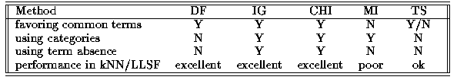
特征选择方法的性能比较
YangYi-ming

Slide 187
结论
可以看出CHI，IG，DF性能好于MI
MI最差
CHI，IG，DF性能相当
DF具有算法简单，质量高的优点，可以替代CHI，IG

Slide 188
自动文本分类方法
Naïve Bayes
kNN方法
神经网络方法Neural Networks
支持向量机SVM
基于投票的方法(voting method)
Rocchio方法
决策树方法decision tree
Decision Rule Classifier
The Widnow-Hoff Classifier

Slide 189
分类器学习
训练样本实例：<x, c(x)>
一个文本实例 x∈X
带有正确的类别标记 c(x)
学习的过程是在给定训练样本集合D 的前提下，寻找一个分类函数h(x), 使得:

Slide 190
贝叶斯分类
基于概率理论的学习和分类方法
贝叶斯理论在概率学习及分类中充当重要角色
仅使用每类的先验概率不能对待分的文本提供信息
分类是根据给定样本描述的可能的类别基础上产生的后验概率分布

Slide 191
贝叶斯理论
由条件概率的定义：
得到：

Slide 192
贝叶斯分类
设各个类别的集合为 {c₁, c₂,…c_{n}}
设E为某个文本实例的描述
确定E的类别
需要知道:
先验概率: P(c_{i})
条件概率: P(E | c_{i})
P(c_{i}) 容易从数据中获得
如果文档集合D中，属于c_{i}的样例数为 n_{i}
则有P(c_{i}) = n_{i} / |D|

Slide 193
朴素贝叶斯分类
假设样例的特征是关联的:
指数级的估计所有的 P(E | c_{i})
如果假定样例的特征是独立的，可以写为：
因此，只需要知道每个特征和类别的P(e_{j} | c_{i}) ，大大地减少了计算量

Slide 194
文本分类 Naïve Bayes算法(训练)
设V为文档集合D所有词词表
对每个类别 c_{i} ∈ C
D_{i} 是文档D中类别C_{i}的文档集合
P(c_{i}) = |D_{i}| / |D|
设 n_{i} 为D_{i}中词的总数
对每个词 w_{j} ∈ V
令 n_{ij} 为D_{i}中w_{ij}的数量
P(w_{i} | c_{i}) = (n_{ij}+ 1) / (n_{i} + |V |)

Slide 195
文本分类 Naïve Bayes算法(测试)
给定测试文档 X
设 n 为X中词的个数
返回的类别:
w_{i}是X中第i个位置的词

Slide 196
Naïve Bayes分类举例
打喷嚏
C = {allergy, cold, well}
e₁ = sneeze; e₂ = cough; e₃ = fever
当前实例是：E = {sneeze, cough, ¬fever}
过敏
Prob | Well | Cold | Allergy
P(c_{i}) | 0.9 | 0.05 | 0.05
P(sneeze|c_{i}) | 0.1 | 0.9 | 0.9
P(cough|c_{i}) | 0.1 | 0.8 | 0.7
P(fever|c_{i}) | 0.01 | 0.7 | 0.4

Slide 197
Naïve Bayes 举例 (cont.)
参数计算：
P(well | E) = (0.9)(0.1)(0.1)(0.99)/P(E)=0.0089/P(E)
P(cold | E) = (0.05)(0.9)(0.8)(0.3)/P(E)=0.01/P(E)
P(allergy | E) = (0.05)(0.9)(0.7)(0.6)/P(E)=0.019/P(E)
最大概率类: allergy
P(E) = 0.089 + 0.01 + 0.019 = 0.0379
P(well | E) = 0.23
P(cold | E) = 0.26
P(allergy | E) = 0.50

Slide 198
Play-tennis 例子: 估算 P(x_{i}|C)
P(p) = 9/14
P(n) = 5/14

Slide 199
正例
反例
outlook
P(sunny|p) = 2/9 | P(sunny|n) = 3/5
P(overcast|p) = 4/9 | P(overcast|n) = 0
P(rain|p) = 3/9 | P(rain|n) = 2/5
temperature
P(hot|p) = 2/9 | P(hot|n) = 2/5
P(mild|p) = 4/9 | P(mild|n) = 2/5
P(cool|p) = 3/9 | P(cool|n) = 1/5
humidity
P(high|p) = 3/9 | P(high|n) = 4/5
P(normal|p) = 6/9 | P(normal|n) = 2/5
windy
P(true|p) = 3/9 | P(true|n) = 3/5
P(false|p) = 6/9 | P(false|n) = 2/5

Slide 200
Play-tennis例子: 分类 X
例子 X = <rain, hot, high, false>
P(X|p)·P(p) = P(rain|p)·P(hot|p)·P(high|p)·P(false|p)·P(p) = 3/9·2/9·3/9·6/9·9/14 = 0.010582
P(X|n)·P(n) = P(rain|n)·P(hot|n)·P(high|n)·P(false|n)·P(n) = 2/5·2/5·4/5·2/5·5/14 = 0.018286
样本 X 被分到 n类，即“不适合打网球”

Slide 201
讨论
朴素的贝叶斯假定在一个位置上出现的词的概率独立于另外一个位置的单词，这个假定有时并不反映真实情况
虽然独立性假设很不精确，但别无选择，否则计算的概率项将极为庞大
幸运的是，在实践中朴素贝叶斯学习器在许多文本分类中性能非常好，即使独立性假设不成立

Slide 202
K近邻（KNN）
最近邻分类规则
对于测试样本点x，在集合中距离它最近的的x₁。最近邻分类就是把x分为x₁ 所属的类别
最近邻规则的推广- KNN
没有好的相似度矩阵不能用 KNN

Slide 203
KNN算法
目标：基于训练集X的对y分类
在训练集中，寻找和y最相似的训练样本x
得到k个最相似的集合A，A为X的一个子集
设n1,n2分别为集合中属于c1,c2的个数
如果p(c1|y)>p(c2|y),判为c1,否则判为c2

Slide 204
kNN方法
一种基于实例的学习方法
新文本
k=1, A类
k=4，B类
k=10，B类
带权重计算，计算权重和最大的类。

Slide 205
NN
分类错误是由于：
单个的非典型样例
单个训练样本的噪音
更鲁棒的方法是发现k个最相似的样本，返回k个样本最主要的类别

Slide 206
相似度矩阵
最近邻方法依赖于相似度矩阵(或距离).
对连续m维空间最简单的方法采用欧氏距.
对m维二值实例空间最简单的方法是海明距.
对于基于文本tf/idf权重向量的余弦相似度是经常被采用的.

Slide 207
影响KNN的因素
K的取值
K一般取15
计算距离的方法
欧式距离
兰式距离（余弦相似度），分类质量和分类效率较高
分类目录中类别的层次关系
基于层次模型的KNN分类比基本的KNN效率高，但是效率也会有所下降

Slide 208
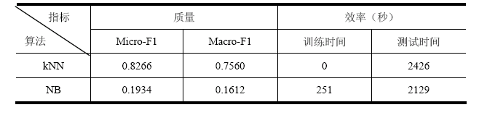
KNN和NB比较
从表中看，KNN质量较高，NB的效率较高
从各个类别看，KNN比NB稳定，NB对类别敏感

Slide 209
Neural Network
Backpropagation
c1
.
c2
.
……
.
.
.
cn
Input Layer
Output Layer
Hidden Layer

Slide 210
其他分类方法
Regression based on Least Squares Fit (1991)
Nearest Neighbor Classification (1992) *
Bayesian Probabilistic Models (1992) *
Symbolic Rule Induction (1994)
Decision Tree (1994) *
Neural Networks (1995)
Rocchio approach (traditional IR, 1996) *
Support Vector Machines (1997)
Boosting or Bagging (1997)*
Hierarchical Language Modeling (1998)
First-Order-Logic Rule Induction (1999)
Maximum Entropy (1999)
Hidden Markov Models (1999)
Error-Correcting Output Coding (1999)
...

Slide 211
分类的评价
偶然事件表（Contingency Table）
对一个分类器的度量
准确率(precision) = a / (a + b)
召回率(recall) = a / (a + c)
fallout = b / (b + d)
 | 属于此类 | 不属于此类
判定属于此类 | A | B
判定不属于此类 | C | D

Slide 212
聚类
将无标记的样本划分到聚类的各个子集中:
类内样本非常相似
类间样本非常不同
无监督方法发现新类别

Slide 213
聚类样例
.
.
.
.
.
.
.
.
.
.
.
.
.
.
.
.
.
.
.
.
.
.
.
.
.
.
.
.
.
.
.
.

Slide 214
层次聚类
在无标注的样本集合中建立 树状层次分类结构
递归的标准层次聚类算法应用生成层次聚类.
animal
vertebrate
invertebrate
fish reptile amphib. mammal worm insect crustacean

Slide 215
会聚vs. 分裂聚类
会聚(bottom-up) 以每个样本独自一类开始，迭代合并到越来越大的类中
分裂 (partitional, top-down) 将所有样本不断划分到类别中

Slide 216
会聚层次聚类 (HAC)
设定相似度函数确定任意两个实例的相似度
开始每个实例独自一类
然后重复合并最相似的类别，直到成为一类：
在当前的类别中，确定最近的两类ci 和cj
用单一的类别 ci ∪ cj取代 ci 和 cj
合并的过程成为层次结构

Slide 217
聚类相似度
设定一个相似度函数确定两个实例的相似程度
文本向量的余弦相似度
如何计算包含多个样例的两个类别的相似度？
Single Link: 两个类别中最近成员的相似度
Complete Link: 两个类别中最远成员的相似度
Group Average: 成员间的平均相似度

Slide 218
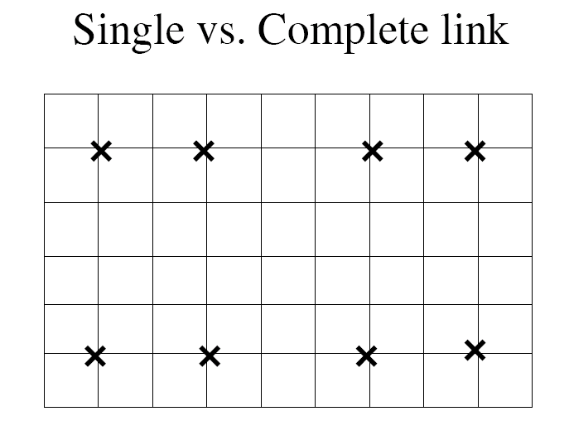

Slide 219
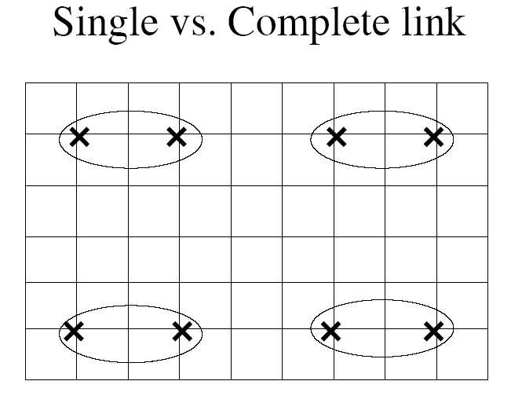

Slide 220
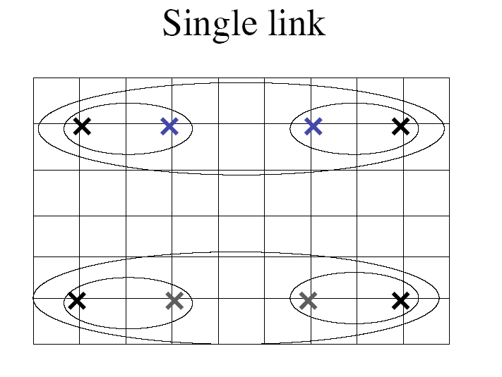

Slide 221
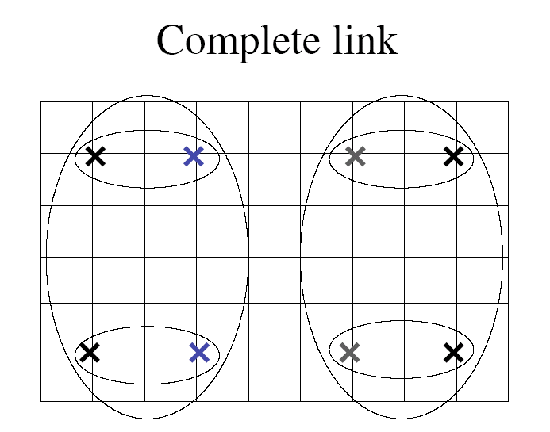

Slide 222
计算复杂度
在第一次迭代中，HAC方法需要计算所有样例的每一对的距离
在合并迭代中，需要计算新形成的类与其他类的距离
为了维持O(n²)的性能，计算类与类之间的相似度需要常数时间

Slide 223
计算类别间相似度
合并c_{i},c_{j}后，计算该类和其他类的相似度可以如下计算：
Single Link:
Complete Link:

Slide 224
平均连通凝聚聚类
单连通容易导致狭长聚类，全连通的算法复杂度为O(n³)
用合并后的类中所有对平均相似度度量两个类的相似度
是全连通和单连通的折中.

Slide 225
计算平均连通相似度
设定余弦相似度及单位长度归一化向量.
总是维持每个类别的向量和.
计算类别相似度在常数时间内:

Slide 226
非层次聚类
需要确定期望的类别数k
随机选择k个种子
进行初始聚类
迭代，将样例重新划分
直到样例所属的类别不再改变

Slide 227
K-Means
设定样例是一个实值向量
基于质心或类c中样本的均值聚类
根据样例与当前类别质心的相似度重新划分类别

Slide 228
距离矩阵
欧式距 (L₂ norm):
L₁ norm:
余弦相似度 (转换成距离):

Slide 229
K-Means 算法
令 d为两个实例的距离度量.
选择 k 个随机样例{s₁, s₂,… s_{k}} 作为种子.
直到聚类收敛或满足停止策略:
对每个样例 x_{i}:
将 x_{i} 分配到 c_{j ，} d(x_{i}, s_{j}) 是最小的.
(Update the seeds to the centroid of each cluster)
对每个类 c_{j}
s_{j} = μ(c_{j})

Slide 230
K Means 举例(K=2)
Pick seeds
Reassign clusters
Compute centroids
Reasssign clusters
x
x
x
Compute centroids
x
x
x
Reassign clusters
Converged!

Slide 231
种子的选择
聚类结果与随机种子的选择是相关的
随机选择的种子可能会导致收敛很慢或者收敛到局部最优
采用启发式方法或其他方法选择好的种子

